Slide 1

ANÁLISE DE INCÊNDIOS E QUEIMADAS ATRAVÉS DO USO DE IMAGENS DE SATÉLITES
Centro Universitário do Instituto Superior de Brasília
Letícia Alves Azevedo
Grupo C: Tercílio Dos S. A. Fonseca
Welisson Hudson F. Lima
Brasília – DF
2020

Slide 2
OBJETIVO GERAL:
Identificar possíveis focos de desmatamentos e queimadas, por meio da análise de imagens captadas por satélites.

Slide 3
OBJETIVO ESPECÍFICO:
Processar as imagens com o software QGIS.
Identificar possíveis focos de desmatamento;
Analisar e categorizar os focos de desmatamento encontrados;
Gerar relatório para informar.

Slide 4
DESENVOLVIMENTO
QGIS

Slide 5
DESENVOLVIMENTO
LANDSAT 8:
a) satélite Americano.
b) Observação da terra
c) Oitavo da série Landsat
d) Envia imagens com mais detalhes, cores.
e) O satélite tira duas vezes mais fotografias que satélite Landsat 7.

Slide 6
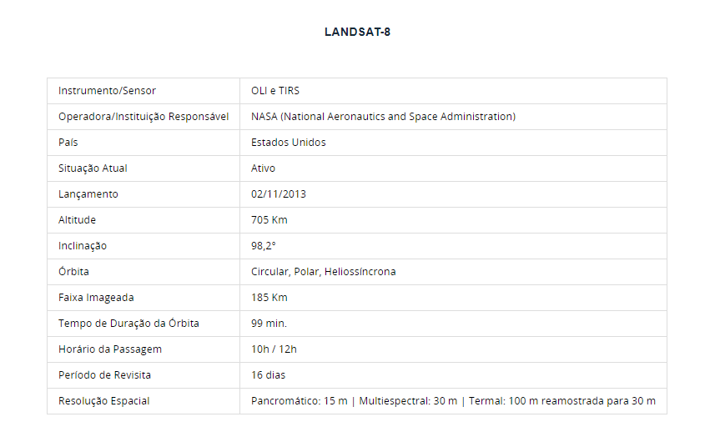

Slide 7
DESENVOLVIMENTO
ÍNDICES ESPECTRAIS :
a) NBR:
a.1) identificação de áreas queimadas em imagens de satélite.
b) NDVI:
b.1) consiste em uma operação de divisão que diferencia os pixels que contém vegetação sadia e vegetação não sadia.

Slide 8
DESENVOLVIMENTO
Paralelismo:
a) O paralelismo executa as tarefas de forma paralela
b) Quanto mais núcleos tem o processador, mais tarefas paralelas podem ser executadas ao mesmo tempo.
c) É uma forma de distribuir processamento em mais de um núcleo e tornar a aplicação mais responsiva e rápida.

Slide 9
DESENVOLVIMENTO
Python:
A) Origem
B) Bibliotecas

Slide 10
4- RESULTADOS E CONCLUSÃO
1 imagem por SLIDE
RESULTADOS, IMAGENS...

